Slide 1
Rapport de projet
Marwa jebali
Mohamed Aziz zouari

Slide 2
Introduction
ce site Web est un site Web de location permettant au client de louer des voitures facilement et de lui proposer de nombreux choix de types de voitures et tout cela en créant d'abord un compte, puis vous pouvez vous connecter directement

Slide 3
le développement de projets
le nom de mon site est location de voitures le site se compose de 6 pages , une page d' accueil , une page véhicules pour vous présenter les différentes voitures , une page de proposition pour plus d' information , une page de contact pour nous contacter facilement et une page de création de compte pour vous permettre de créer un nouveau compte et de louer des voitures et enfin une page de connexion est l'endroit où vous pouvez vous connecter à votre compte

Slide 4
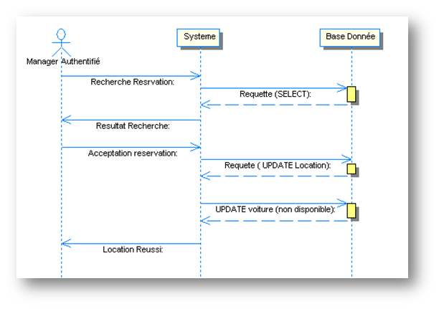
plan du site ( conception )

Slide 5
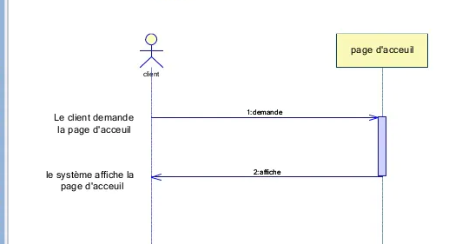

Slide 6
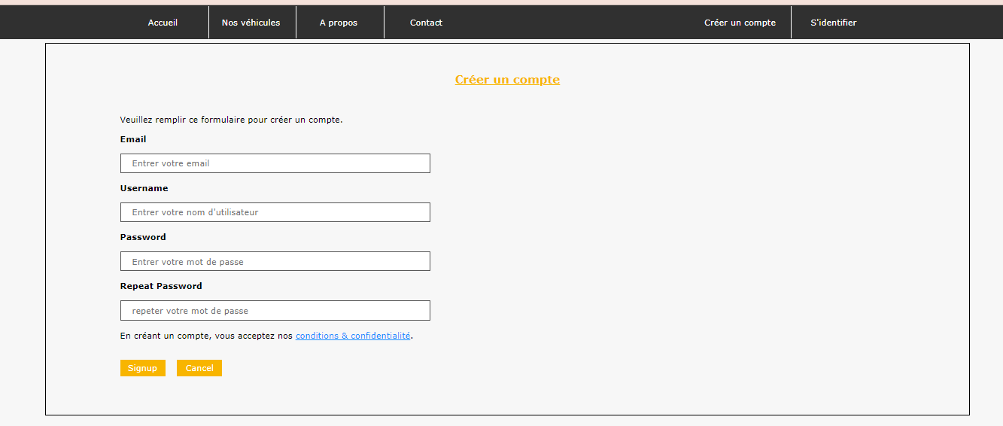
aperçu des pages du site : création de compte

Slide 7
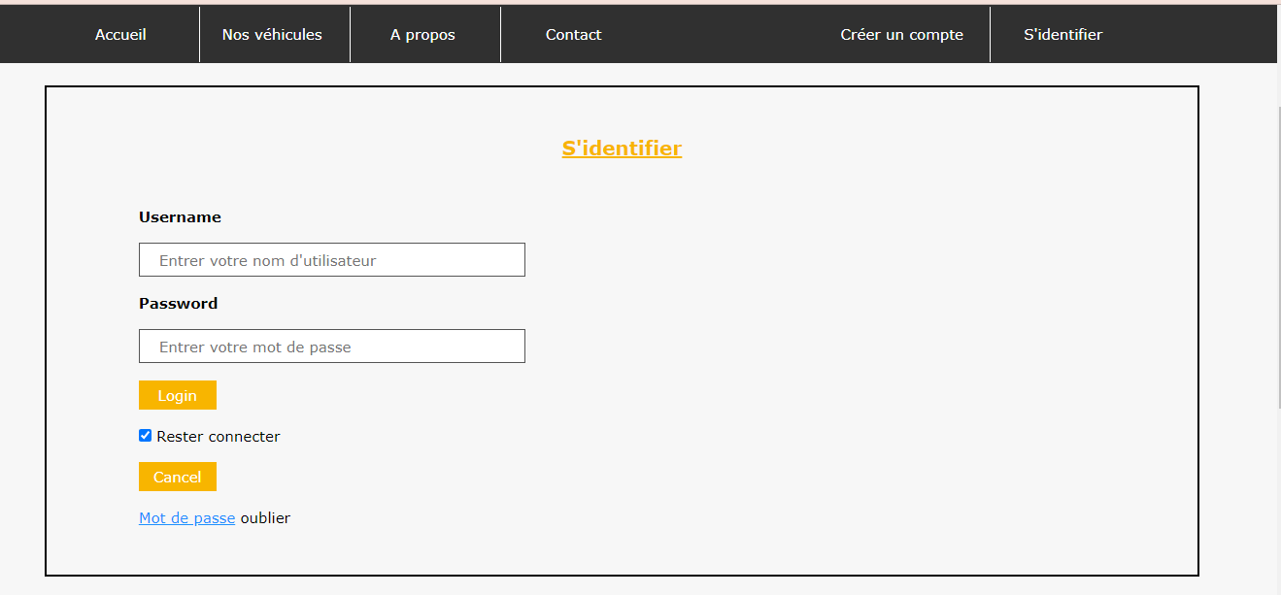
Log in :

Slide 8
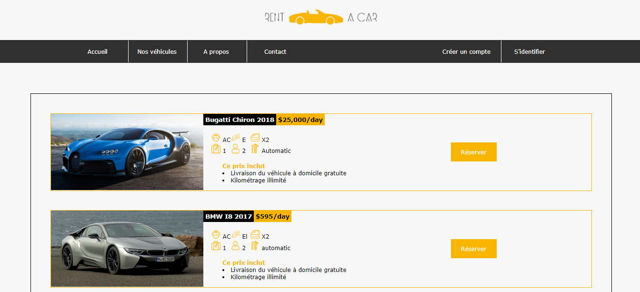
Véhicules :

Slide 9
Langage utilisé
Pour crée ce site nous utilisons ;
Html , css, javascript

